Slide 1
נושאים מתקדמים בניתוח נתונים ברפואה ובריאות הציבור
98449
תשע"ט
שי כרמי
ביה"ס לבריאות הציבור

Slide 2
נושאים
השערות מרובות
  הצגת הבעיה
  תיקון בונפרוני
  תיקון בנימיני-הוכברג
  ה- q-value

Slide 3
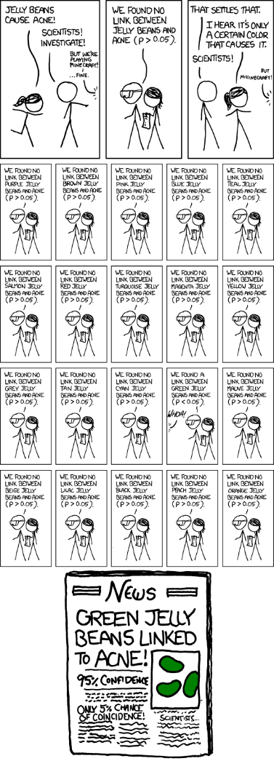
דוגמא
xkcd

Slide 4
דוגמאות ממדעי החיים
חוקרים בודקים האם המצאות של חיידק מסוים במעי קשורה לסוכרת
  החוקרים יבדקו מאות השערות
חוקרים בודקים האם מולקולה מסוימת נקשרת לחלבון
  החוקרים יבדקו מאות אלפי השערות
חוקרים בודקים האם עלייה בביטוי של גן מסוים גורמת לסרטן
  החוקרים יבדקו 20,000 השערות
חוקרים בודקים האם מוטציה מסוימת גורמת לעלייה בגובה
  החוקרים יבדקו מיליוני השערות

Slide 5
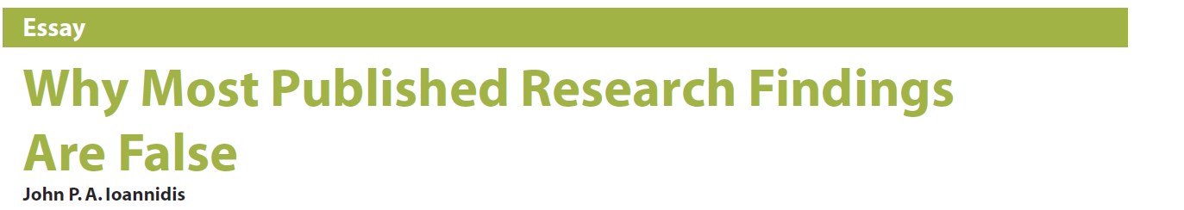
למה זה חשוב?
בעיית ההשערות המרובות (או המבחנים המרובים) היא אחד הגורמים העיקריים לכך שממצאי מחקרים מוכחים שוב ושוב כשגויים
Multiple comparisons, multiple hypotheses, multiple testing

Slide 6
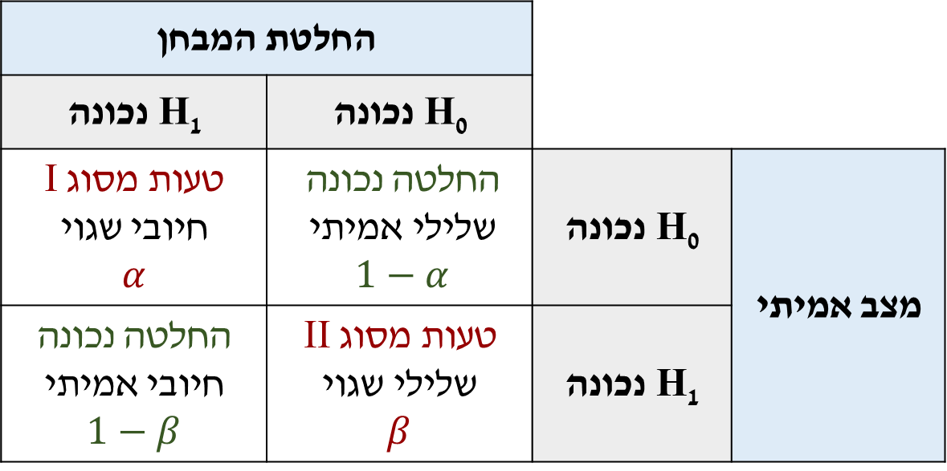
תזכורת: טעויות בבדיקת השערות
החלטת המבחן
H₁ נכונה | H₀ נכונה
טעות מסוג I חיובי שגוי $$α$$ | החלטה נכונה שלילי אמיתי $$1−α$$ | H₀ נכונה | מצב אמיתי
החלטה נכונה חיובי אמיתי $$1−β$$ | טעות מסוג II שלילי שגוי $$β$$ | H₁ נכונה

Slide 7
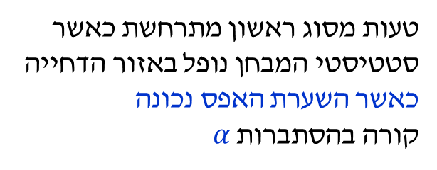
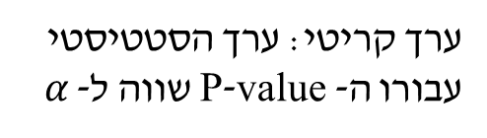
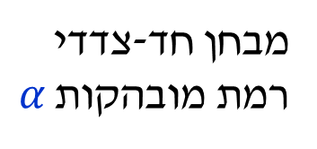


תזכורת: טעות מסוג ראשון
ערך קריטי: ערך הסטטיסטי עבורו ה- P-value שווה ל- $α$
מבחן חד-צדדי
רמת מובהקות $α$
התפלגות
הסטטיסטי
תחת H₀
טעות מסוג ראשון מתרחשת כאשר סטטיסטי המבחן נופל באזור הדחייה כאשר השערת האפס נכונה
קורה בהסתברות $α$
סטטיסטי המבחן
אזור הקבלה (של השערת האפס)
אזור הדחייה (של השערת האפס)
הסתברות $1−α$
הסתברות $α$

Slide 8
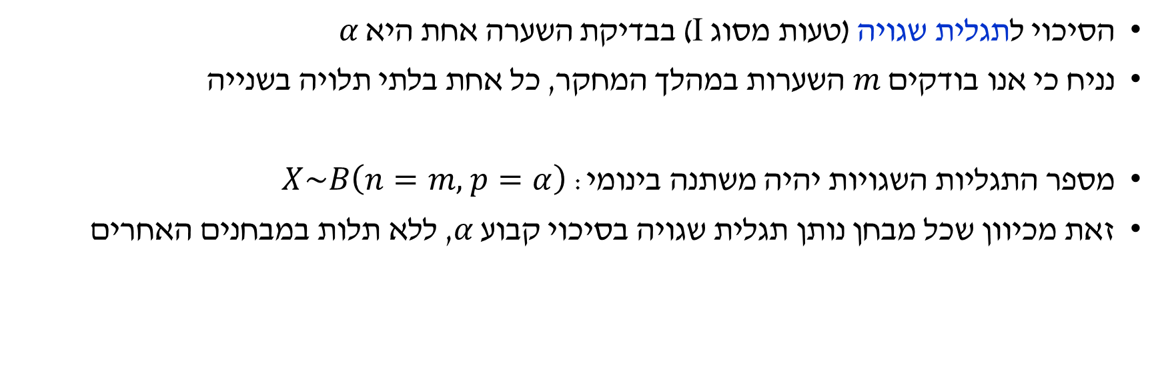
מה הסיכוי לתגלית שגויה?
הסיכוי לתגלית שגויה (טעות מסוג I) בבדיקת השערה אחת היא $α$
נניח כי אנו בודקים $m$ השערות במהלך המחקר, כל אחת בלתי תלויה בשנייה
מספר התגליות השגויות יהיה משתנה בינומי: $X\sim B\left(n=m, p=α\right)$
זאת מכיוון שכל מבחן נותן תגלית שגויה בסיכוי קבוע $α$, ללא תלות במבחנים האחרים

Slide 9

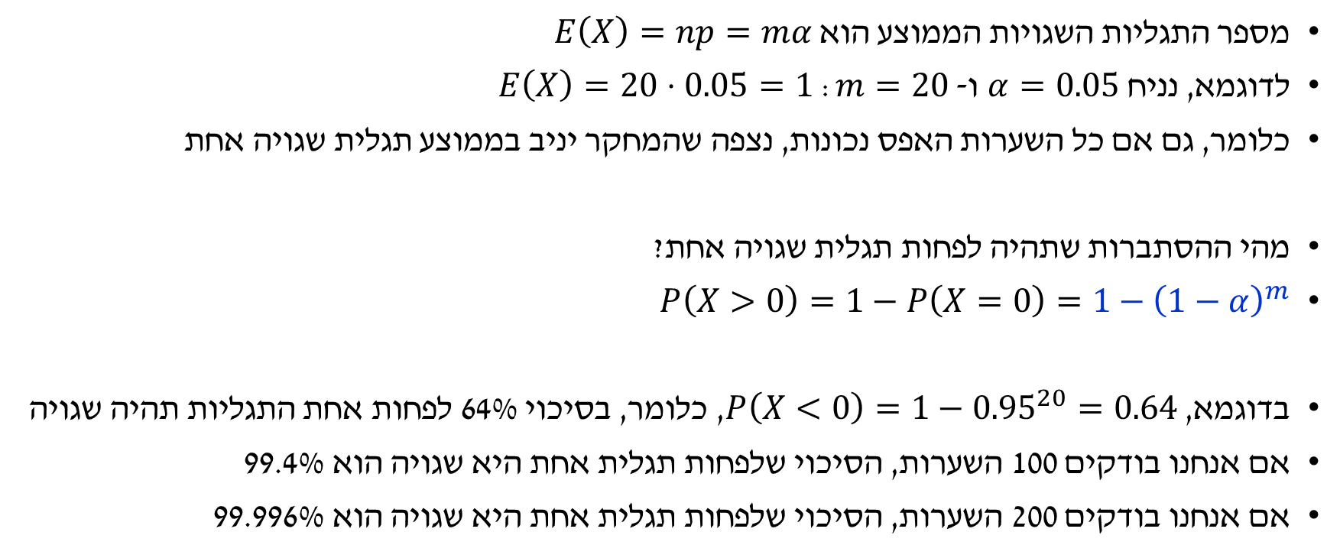
מה זה אומר?
מספר התגליות השגויות הממוצע הוא $E\left(X\right)=np=mα$
לדוגמא, נניח $α=0.05$ ו- $m=20$: $E\left(X\right)=20⋅0.05=1$
כלומר, גם אם כל השערות האפס נכונות, נצפה שהמחקר יניב בממוצע תגלית שגויה אחת
מהי ההסתברות שתהיה לפחות תגלית שגויה אחת?
$P\left(X>0\right)=1−P\left(X=0\right)=1−{\left(1−α\right)}^{m}$
בדוגמא, $P\left(X<0\right)=1−{0.95}^{20}=0.64$, כלומר, בסיכוי 64% לפחות אחת התגליות תהיה שגויה
אם אנחנו בודקים 100 השערות, הסיכוי שלפחות תגלית אחת היא שגויה הוא 99.4%
אם אנחנו בודקים 200 השערות, הסיכוי שלפחות תגלית אחת היא שגויה הוא 99.996%
$$X\sim B\left(m,α\right)$$

Slide 10

דוגמא מגנטיקה
כיצד מוצאים אלו גנים/מוטציות גורמים למחלות או קובעים תכונות?
נדון קודם בבדיקה של מוטציה אחת
נגייס למחקר מספר רב של חולים ובריאים
נמצא את הגנוטיפ של כל פרט
נניח שאנו חושדים כי האלל G גורם למחלה
ננסה למצוא האם יש הבדל מובהק בין
מספר הנשאים בין חולים לבריאים
בריאים (ביקורות)
חולים (מקרים)
AA
AA
GG
AG
AG
AA
AG
AG
GG
GG
AA
AA

Slide 11
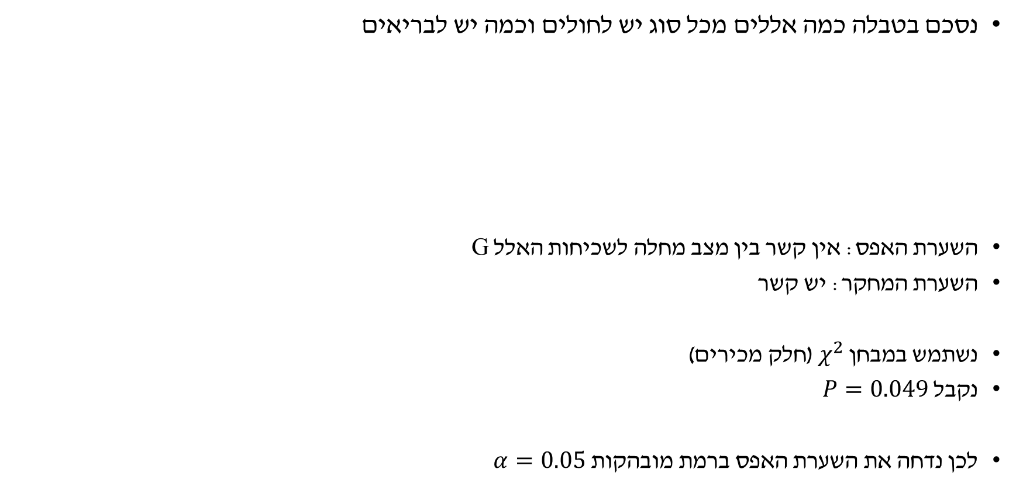
דוגמא מגנטיקה
נסכם בטבלה כמה אללים מכל סוג יש לחולים וכמה יש לבריאים
השערת האפס: אין קשר בין מצב מחלה לשכיחות האלל G
השערת המחקר: יש קשר
נשתמש במבחן $χ^{2}$ (חלק מכירים)
נקבל $P=0.049$
לכן נדחה את השערת האפס ברמת מובהקות $α=0.05$
סה"כ | G | A
12 | 3 | 9 | בריאים
12 | 7 | 5 | חולים
בריאים (ביקורות)
חולים (מקרים)
AA
AA
GG
AG
AG
AA
AG
AG
GG
GG
AA
AA

Slide 12
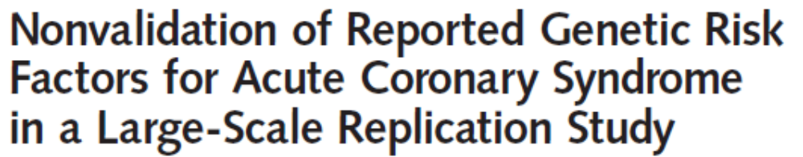
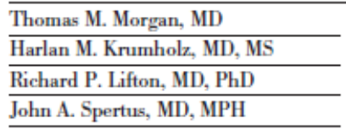
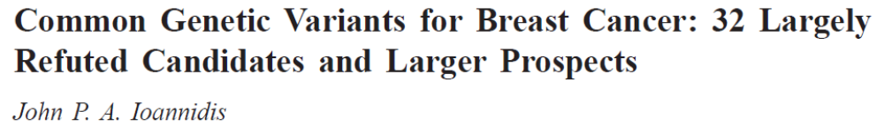
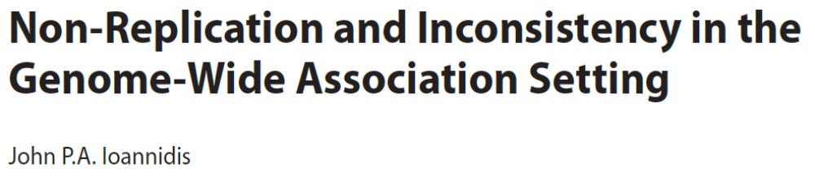

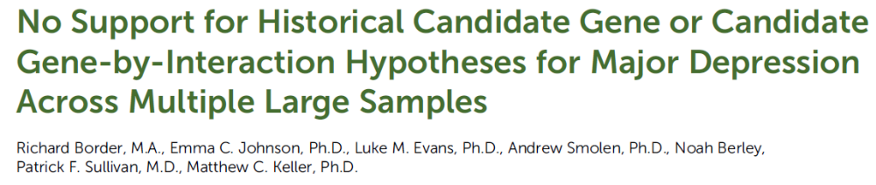
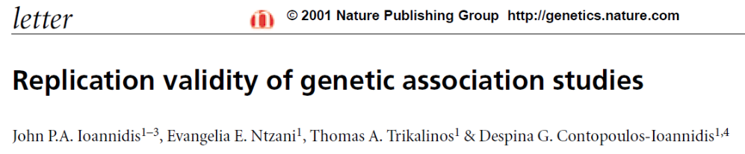
מה הבעיה?
כל מחקר בפני עצמו בדק הרבה מוטציות
אבל דווחו בעיקר התוצאות המובהקות
בסך הכל, נבדקו אלפי מוטציות, אבל נדרשה רמת מובהקות של 0.05 בלבד
תוצאות מחקרים שניסו לשחזר את האפקט
היו כמעט תמיד כישלון

Slide 13
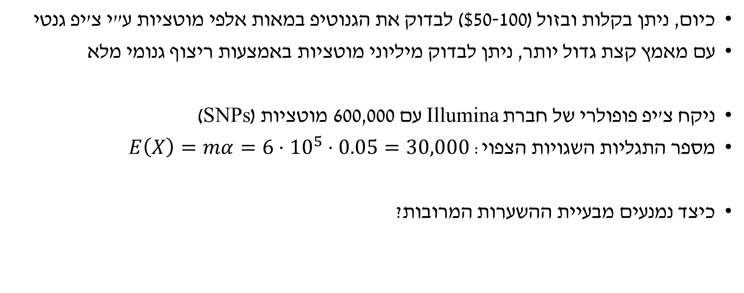
Genome-wide association studies
כיום, ניתן בקלות ובזול ($50-100) לבדוק את הגנוטיפ במאות אלפי מוטציות ע"י צ'יפ גנטי
עם מאמץ קצת גדול יותר, ניתן לבדוק מיליוני מוטציות באמצעות ריצוף גנומי מלא
ניקח צ'יפ פופולרי של חברת Illumina עם 600,000 מוטציות (SNPs)
מספר התגליות השגויות הצפוי: $E\left(X\right)=mα=6⋅{10}^{5}⋅0.05=30,000$
כיצד נמנעים מבעיית ההשערות המרובות?

Slide 14
נושאים
השערות מרובות
  הצגת הבעיה
  תיקון בונפרוני
  תיקון בנימיני-הוכברג
  ה- q-value

Slide 15
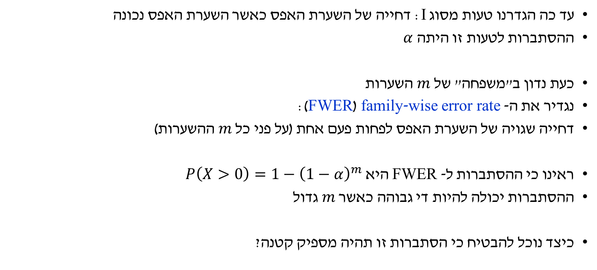
הגדרה
עד כה הגדרנו טעות מסוג I: דחייה של השערת האפס כאשר השערת האפס נכונה
ההסתברות לטעות זו היתה $α$
כעת נדון ב"משפחה" של $m$ השערות
נגדיר את ה- family-wise error rate (FWER):
דחייה שגויה של השערת האפס לפחות פעם אחת (על פני כל $m$ ההשערות)
ראינו כי ההסתברות ל- FWER היא $P\left(X>0\right)=1−{\left(1−α\right)}^{m}$
ההסתברות יכולה להיות די גבוהה כאשר $m$ גדול
כיצד נוכל להבטיח כי הסתברות זו תהיה מספיק קטנה?

Slide 16
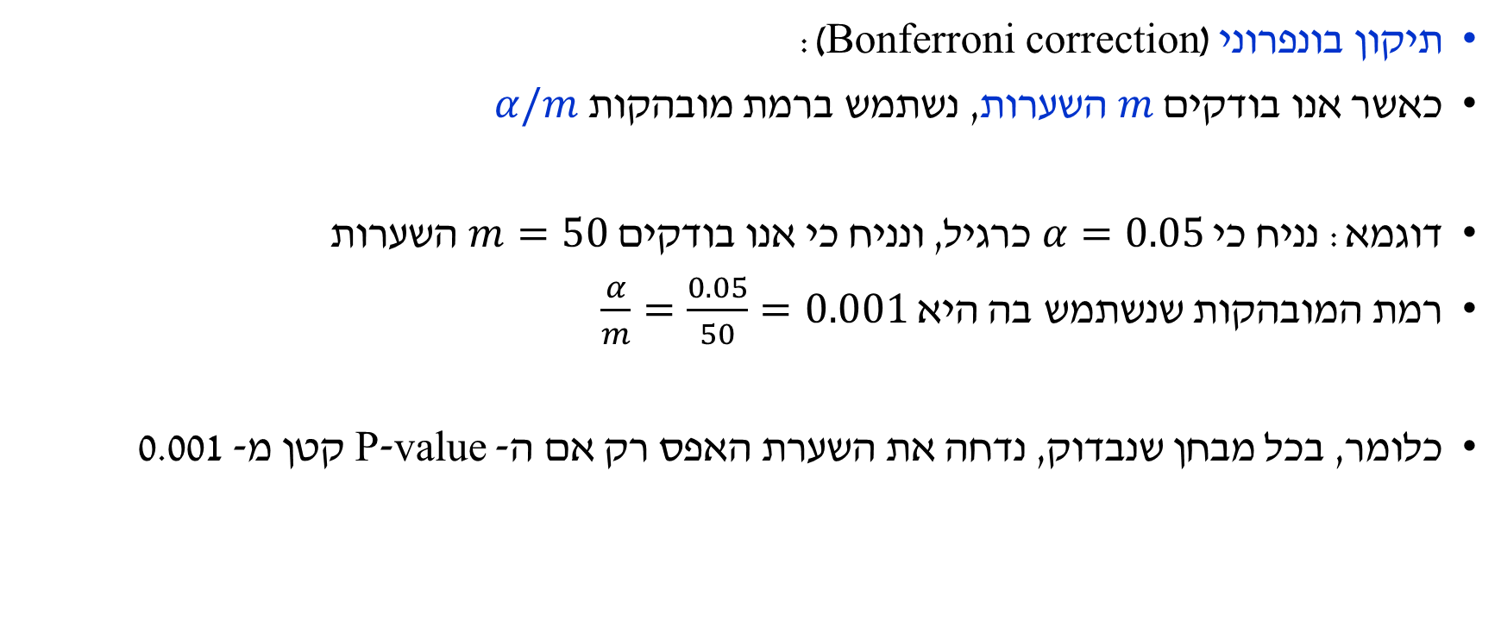
תיקון בונפרוני
תיקון בונפרוני (Bonferroni correction):
כאשר אנו בודקים $m$ השערות, נשתמש ברמת מובהקות $α/m$
דוגמא: נניח כי $α=0.05$ כרגיל, ונניח כי אנו בודקים $m=50$ השערות
רמת המובהקות שנשתמש בה היא $\frac{α}{m}=\frac{0.05}{50}=0.001$
כלומר, בכל מבחן שנבדוק, נדחה את השערת האפס רק אם ה- P-value קטן מ- 0.001

Slide 17
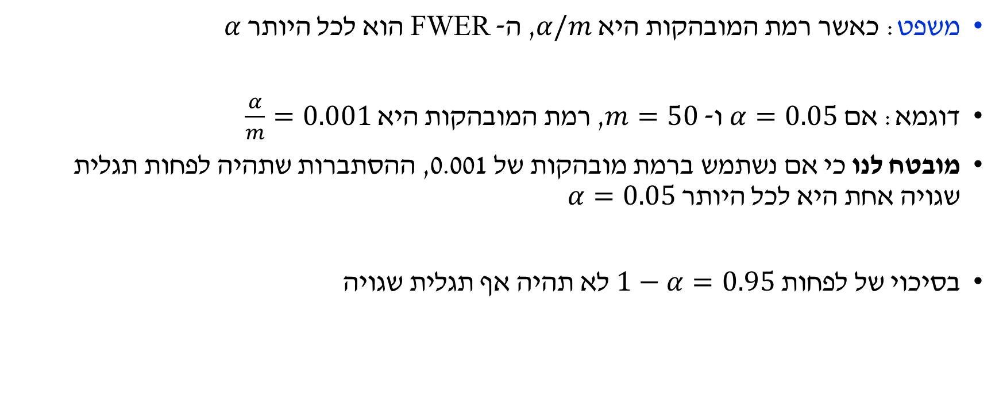
תיקון בונפרוני
משפט: כאשר רמת המובהקות היא $α/m$, ה- FWER הוא לכל היותר $α$
דוגמא: אם $α=0.05$ ו- $m=50$, רמת המובהקות היא $\frac{α}{m}=0.001$
מובטח לנו כי אם נשתמש ברמת מובהקות של 0.001, ההסתברות שתהיה לפחות תגלית שגויה אחת היא לכל היותר $α=0.05$
בסיכוי של לפחות $1−α=0.95$ לא תהיה אף תגלית שגויה

Slide 18
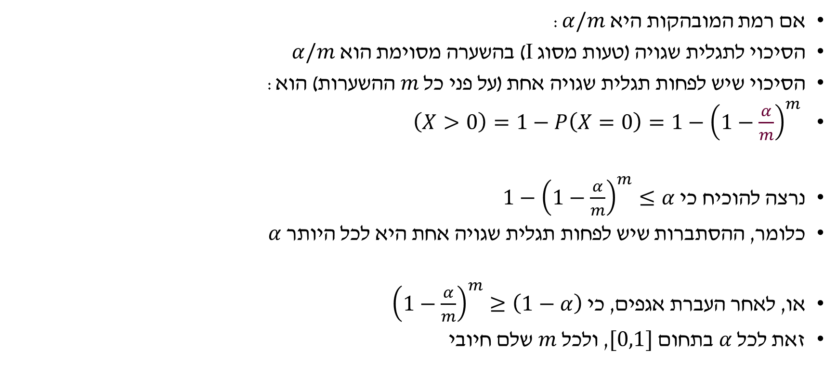
הוכחת המשפט
אם רמת המובהקות היא $α/m$:
הסיכוי לתגלית שגויה (טעות מסוג I) בהשערה מסוימת הוא $α/m$
הסיכוי שיש לפחות תגלית שגויה אחת (על פני כל $m$ ההשערות) הוא:
$\left(X>0\right)=1−P\left(X=0\right)=1−{\left(1−\frac{α}{m}\right)}^{m}$
נרצה להוכיח כי $1−{\left(1−\frac{α}{m}\right)}^{m}≤α$
כלומר, ההסתברות שיש לפחות תגלית שגויה אחת היא לכל היותר $α$
או, לאחר העברת אגפים, כי ${\left(1−\frac{α}{m}\right)}^{m}≥\left(1−α\right)$
זאת לכל $α$ בתחום $[0,1]$, ולכל $m$ שלם חיובי

Slide 19
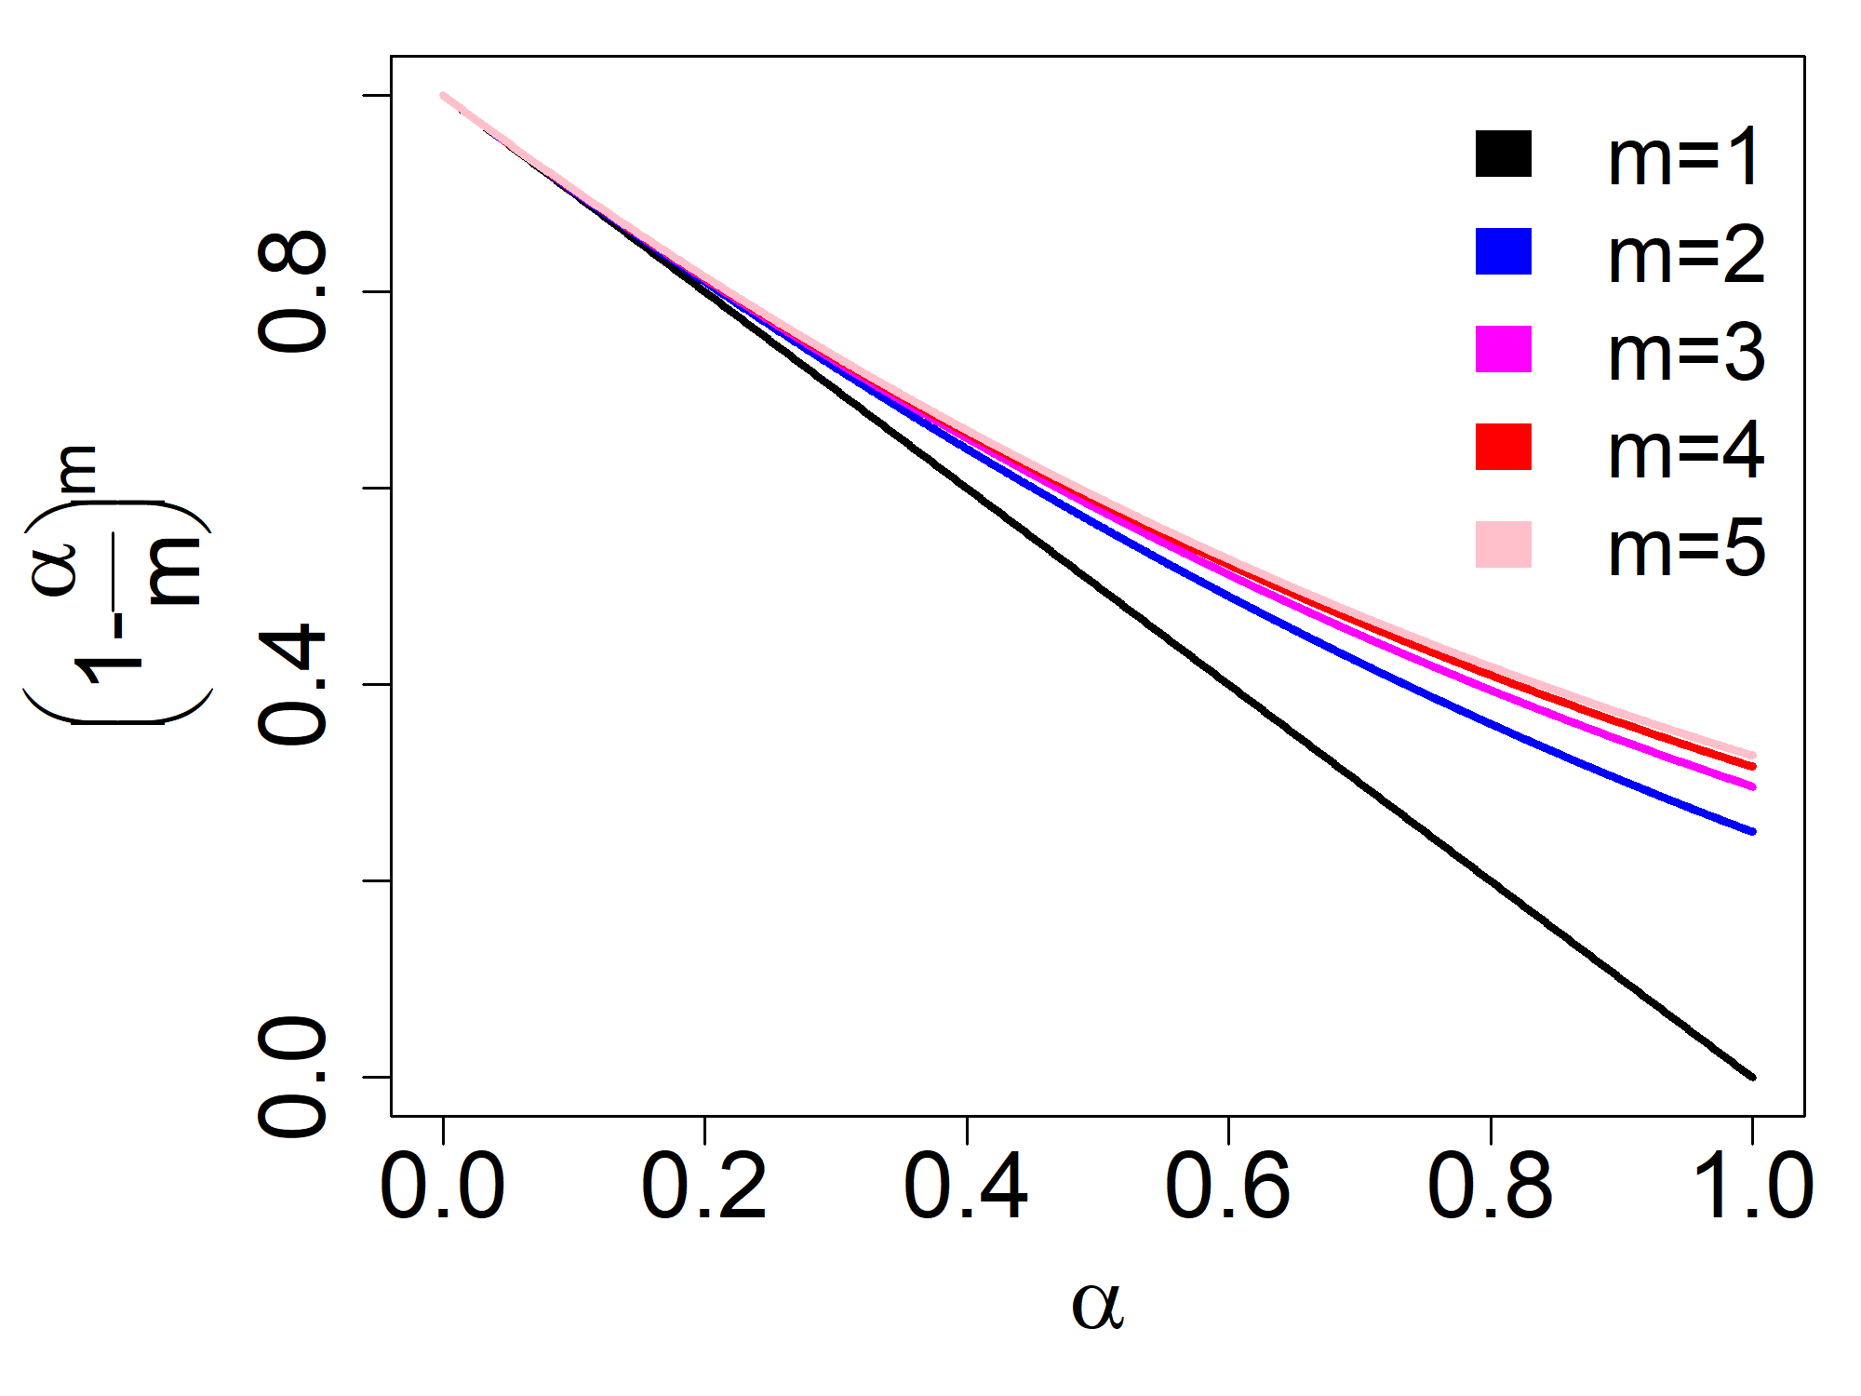
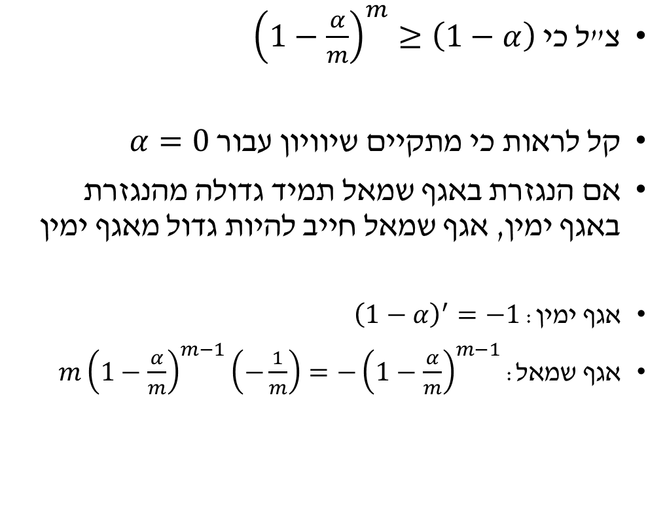
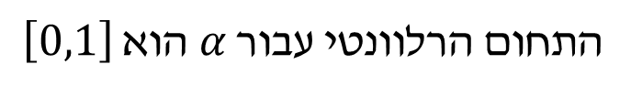


הוכחת המשפט
צ"ל כי ${\left(1−\frac{α}{m}\right)}^{m}≥\left(1−α\right)$
קל לראות כי מתקיים שיוויון עבור $α=0$
אם הנגזרת באגף שמאל תמיד גדולה מהנגזרת
באגף ימין, אגף שמאל חייב להיות גדול מאגף ימין
אגף ימין: ${\left(1−α\right)}^{′}=−1$
אגף שמאל: $m{\left(1−\frac{α}{m}\right)}^{m−1}\left(−\frac{1}{m}\right)=−{\left(1−\frac{α}{m}\right)}^{m−1}$
התחום הרלוונטי עבור $α$ הוא $\left[0,1\right]$
$${\left(1−α/m\right)}^{m}$$
$$1−α$$

Slide 20
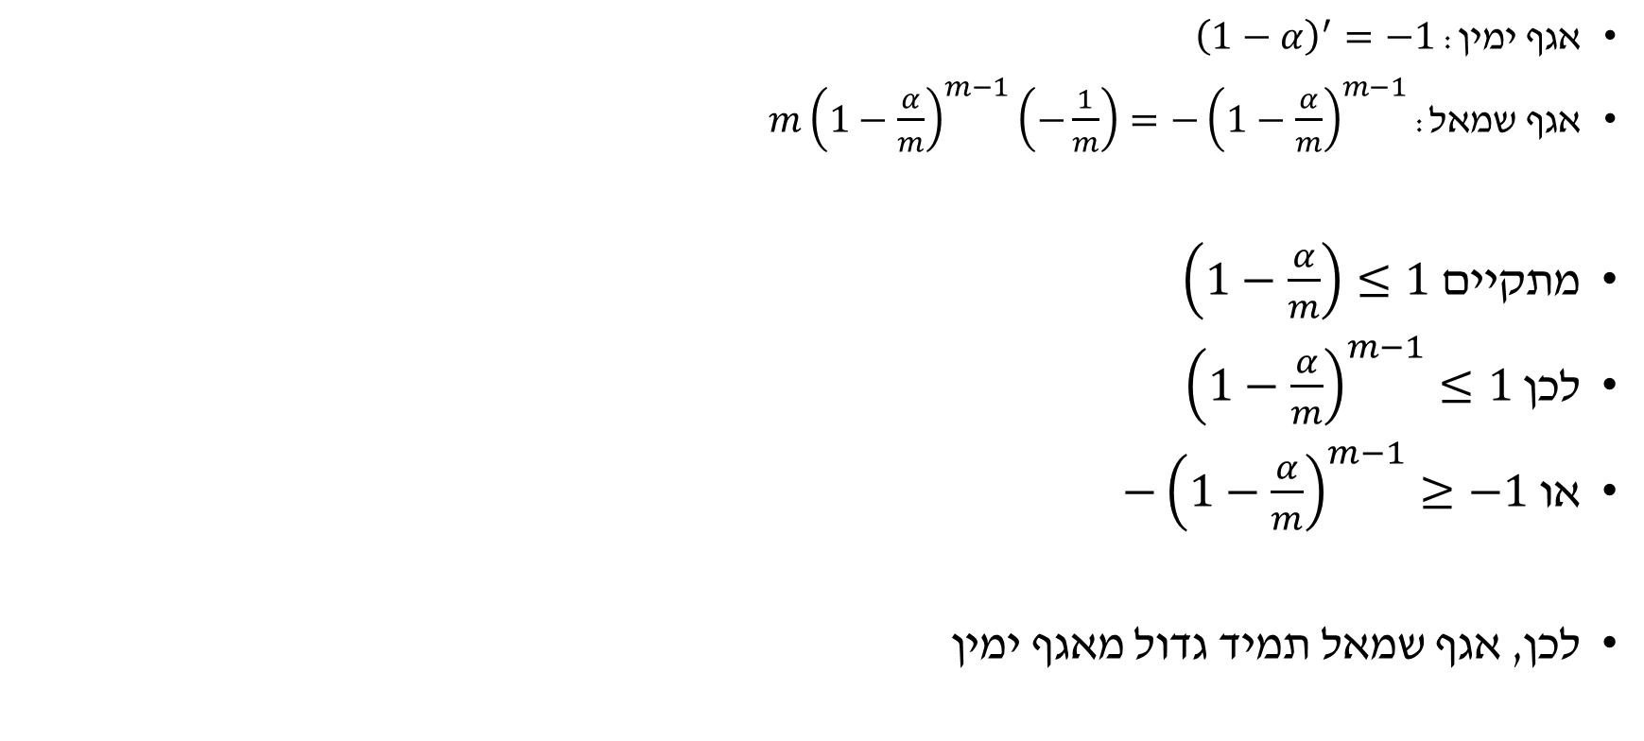
הוכחת המשפט
אגף ימין: ${\left(1−α\right)}^{′}=−1$
אגף שמאל: $m{\left(1−\frac{α}{m}\right)}^{m−1}\left(−\frac{1}{m}\right)=−{\left(1−\frac{α}{m}\right)}^{m−1}$
מתקיים $\left(1−\frac{α}{m}\right)≤1$
לכן ${\left(1−\frac{α}{m}\right)}^{m−1}≤1$
או $−{\left(1−\frac{α}{m}\right)}^{m−1}≥−1$
לכן, אגף שמאל תמיד גדול מאגף ימין
התחום הרלוונטי עבור $α$ הוא $\left[0,1\right]$
$${\left(1−α/m\right)}^{m}$$
$$1−α$$

Slide 21
יתרונות
היתרונות ברורים:
קל מאד לממש את התיקון!
מובטח לנו סיכוי נמוך מאד לתגליות שגויות

Slide 22
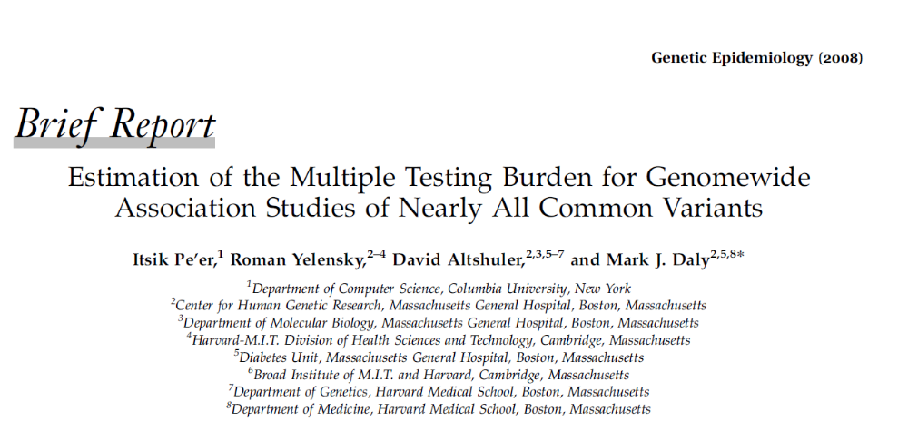
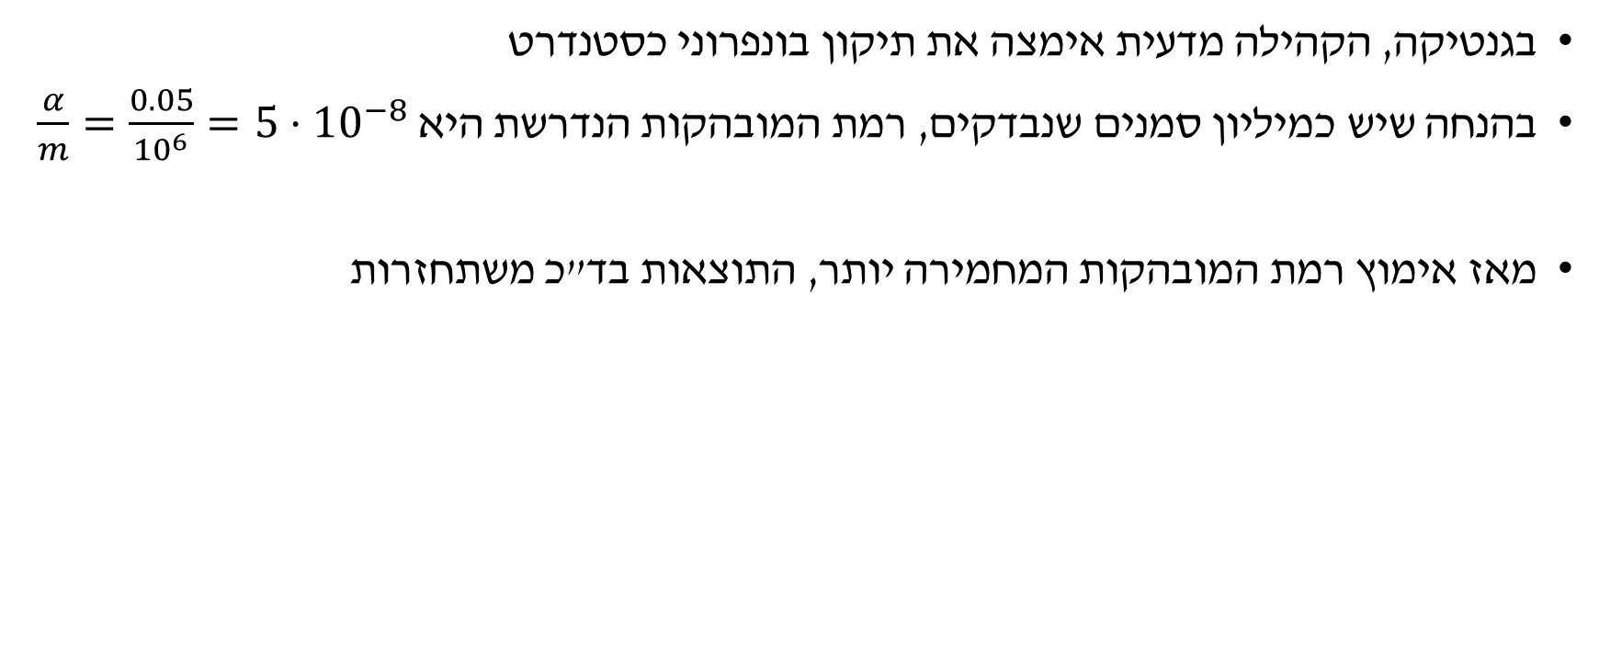
דוגמא
בגנטיקה, הקהילה מדעית אימצה את תיקון בונפרוני כסטנדרט
בהנחה שיש כמיליון סמנים שנבדקים, רמת המובהקות הנדרשת היא $\frac{α}{m}=\frac{0.05}{{10}^{6}}=5⋅{10}^{−8}$
מאז אימוץ רמת המובהקות המחמירה יותר, התוצאות בד"כ משתחזרות

Slide 23
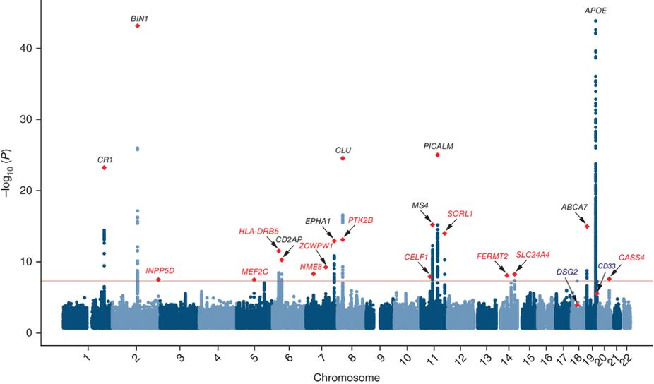
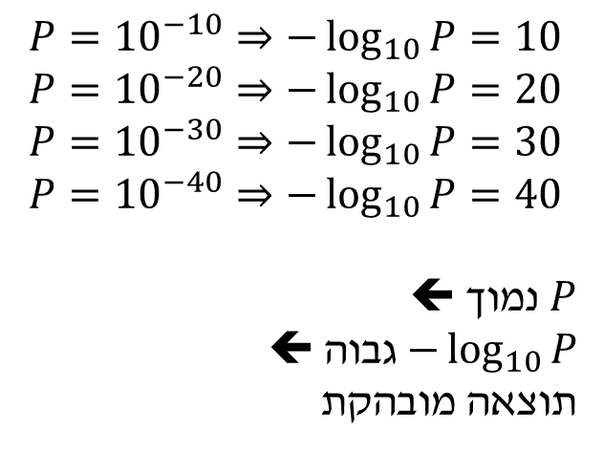

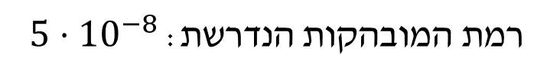
הצגה גרפית
Meta-analysis of 74,046 individuals identifies 11 new susceptibility loci for Alzheimer's disease, Nature Genetics, 2013
Manhattan plot
$$−\log_{10}{P}$$
$$P={10}^{−10}⇒−\log_{10}{P}=10$$
$$P={10}^{−20}⇒−\log_{10}{P}=20$$
$$P={10}^{−30}⇒−\log_{10}{P}=30$$
$$P={10}^{−40}⇒−\log_{10}{P}=40$$
$P$ נמוך ⬅
$−\log_{10}{P}$ גבוה ⬅
תוצאה מובהקת
APOE: גורם סיכון ידוע
רמת המובהקות הנדרשת: $5⋅{10}^{−8}$
Chromosome

Slide 24
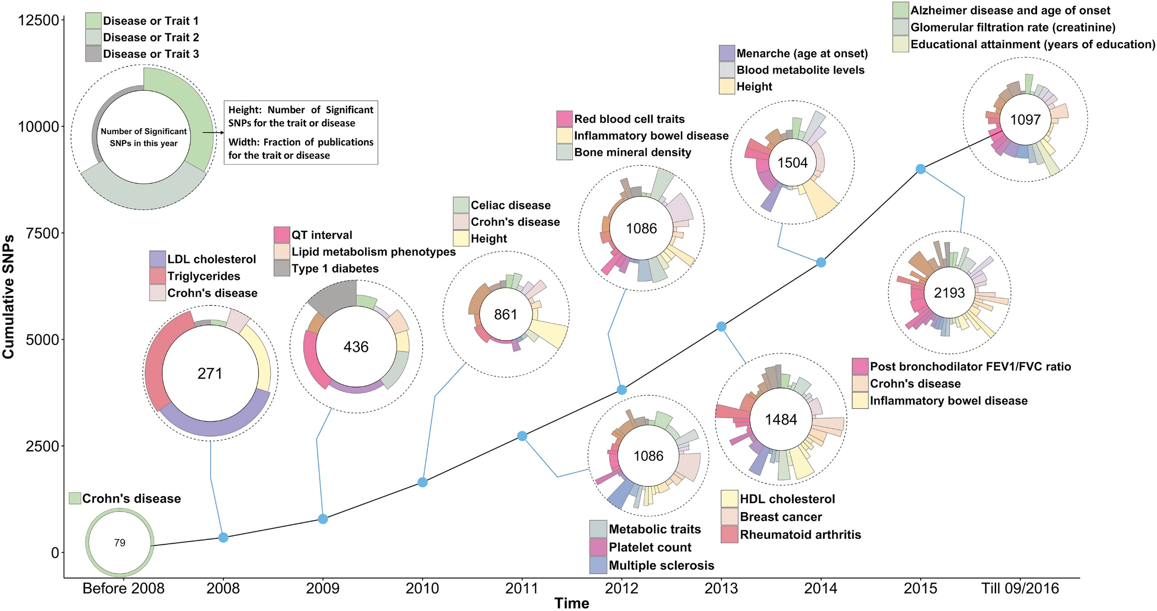
הצלחות GWAS
10 Years of GWAS Discovery: Biology, Function, and Translation, AJHG, 2017

Slide 25
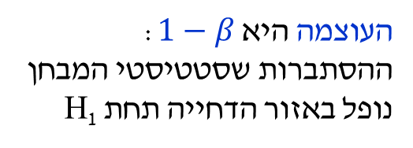
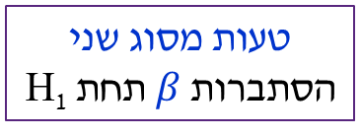
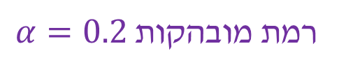
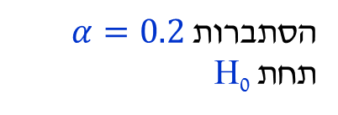
תזכורת: שינוי בעוצמה עם שינוי רמת המובהקות
התפלגות
ממוצע המדגם
התפלגות תחת H₀
התפלגות תחת H₁
רמת מובהקות $α=0.2$
העוצמה היא $1−β$:
ההסתברות שסטטיסטי המבחן נופל באזור הדחייה תחת H₁
טעות מסוג שני
הסתברות $β$ תחת H₁
הסתברות $α=0.2$ תחת H₀
ממוצע המדגם
100
101.8
106
אזור הקבלה
הסתברות $1−α$ תחת H₀
אזור הדחייה
הסתברות $α$ תחת H₀

Slide 26
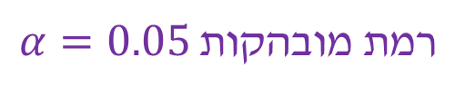
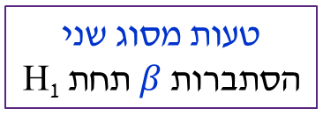
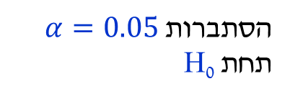
תזכורת: שינוי בעוצמה עם שינוי רמת המובהקות
התפלגות
ממוצע המדגם
התפלגות תחת H₀
התפלגות תחת H₁
רמת מובהקות $α=0.05$
העוצמה היא $1−β$:
ההסתברות שסטטיסטי המבחן נופל באזור הדחייה תחת H₁
טעות מסוג שני
הסתברות $β$ תחת H₁
הסתברות $α=0.05$ תחת H₀
ממוצע המדגם
100
103.5
106
אזור הקבלה
הסתברות $1−α$ תחת H₀
אזור הדחייה
הסתברות $α$ תחת H₀

Slide 27
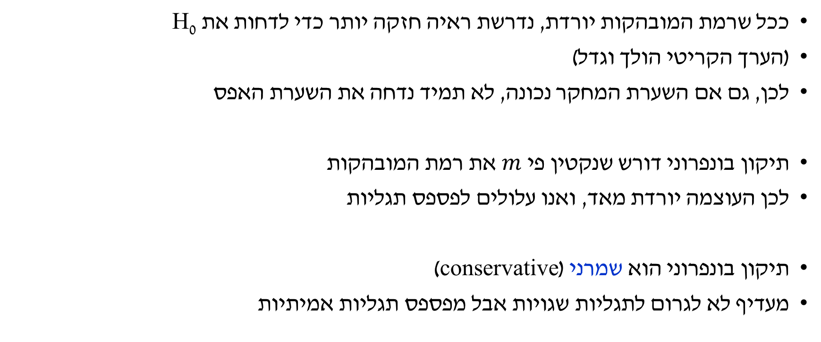
בעיה בתיקון בונפרוני: אובדן העוצמה
ככל שרמת המובהקות יורדת, נדרשת ראיה חזקה יותר כדי לדחות את H₀
(הערך הקריטי הולך וגדל)
לכן, גם אם השערת המחקר נכונה, לא תמיד נדחה את השערת האפס
תיקון בונפרוני דורש שנקטין פי $m$ את רמת המובהקות
לכן העוצמה יורדת מאד, ואנו עלולים לפספס תגליות
תיקון בונפרוני הוא שמרני (conservative)
מעדיף לא לגרום לתגליות שגויות אבל מפספס תגליות אמיתיות

Slide 28
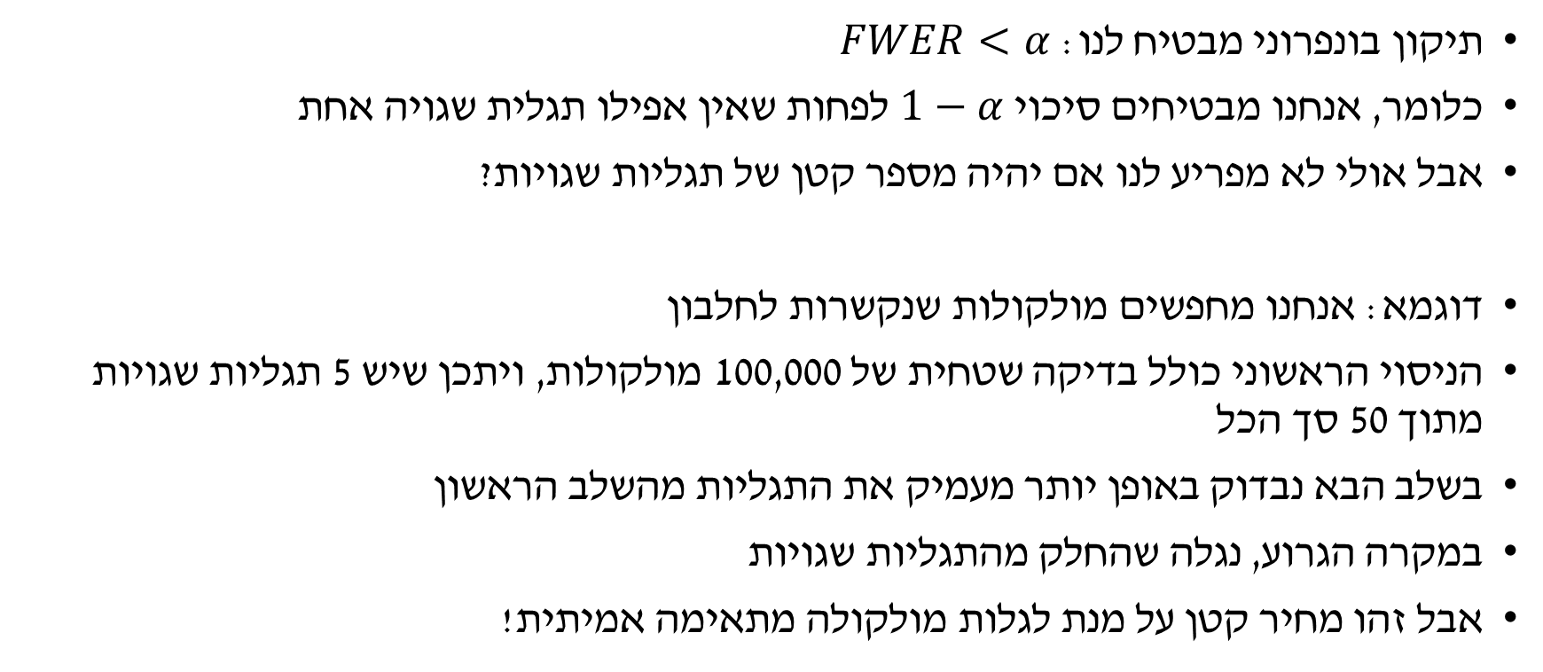
האם ניתן "להתפשר"?
תיקון בונפרוני מבטיח לנו: $FWER<α$
כלומר, אנחנו מבטיחים סיכוי $1−α$ לפחות שאין אפילו תגלית שגויה אחת
אבל אולי לא מפריע לנו אם יהיה מספר קטן של תגליות שגויות?
דוגמא: אנחנו מחפשים מולקולות שנקשרות לחלבון
הניסוי הראשוני כולל בדיקה שטחית של 100,000 מולקולות, ויתכן שיש 5 תגליות שגויות מתוך 50 סך הכל
בשלב הבא נבדוק באופן יותר מעמיק את התגליות מהשלב הראשון
במקרה הגרוע, נגלה שהחלק מהתגליות שגויות
אבל זהו מחיר קטן על מנת לגלות מולקולה מתאימה אמיתית!

Slide 29
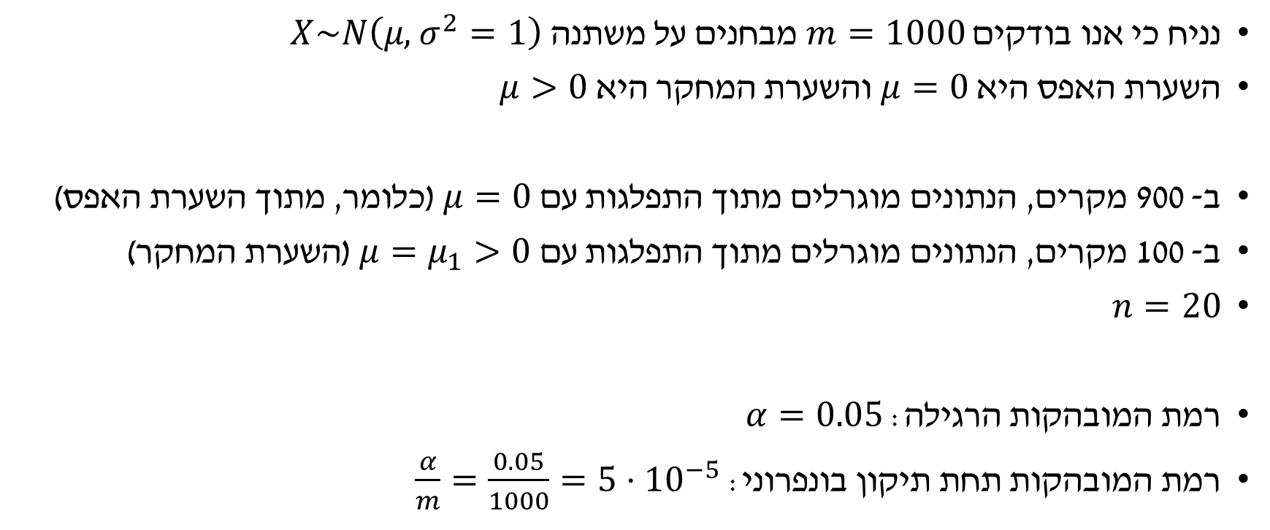
דוגמא מספרית
נניח כי אנו בודקים $m=1000$ מבחנים על משתנה $X\sim N\left(μ, σ^{2}=1\right)$
השערת האפס היא $μ=0$ והשערת המחקר היא $μ>0$
ב- 900 מקרים, הנתונים מוגרלים מתוך התפלגות עם $μ=0$ (כלומר, מתוך השערת האפס)
ב- 100 מקרים, הנתונים מוגרלים מתוך התפלגות עם $μ=μ_{1}>0$ (השערת המחקר)
$n=20$
רמת המובהקות הרגילה: $α=0.05$
רמת המובהקות תחת תיקון בונפרוני: $\frac{α}{m}=\frac{0.05}{1000}=5⋅{10}^{−5}$

Slide 30
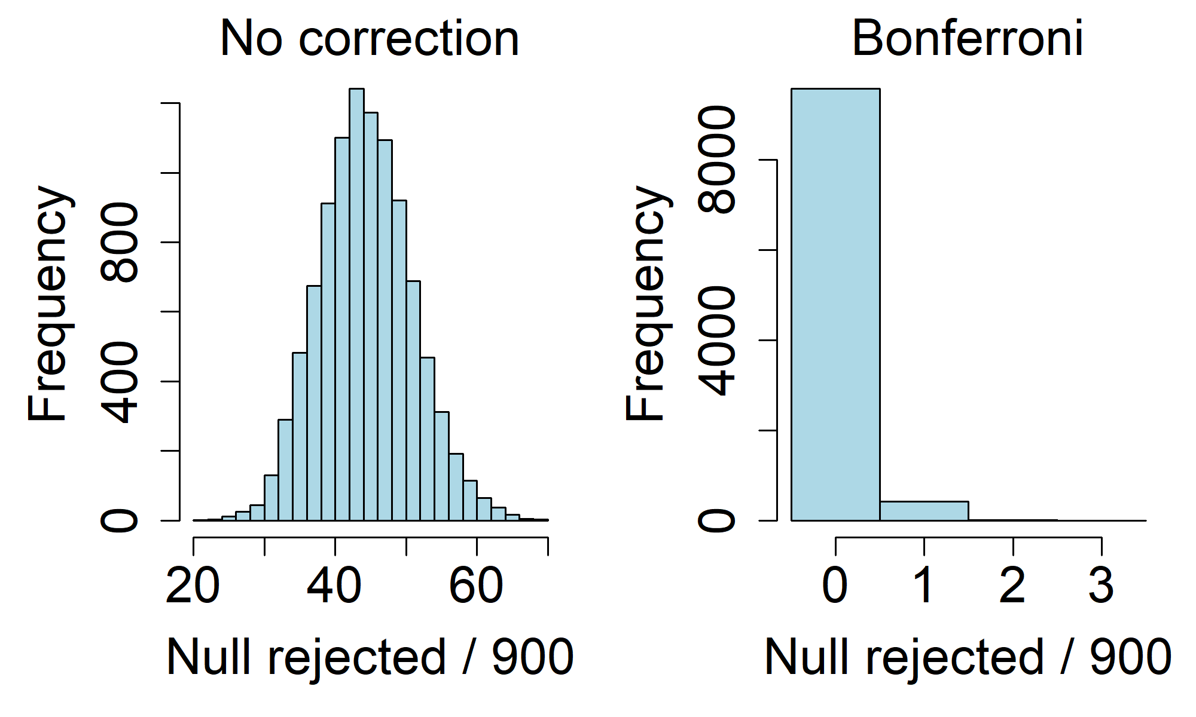
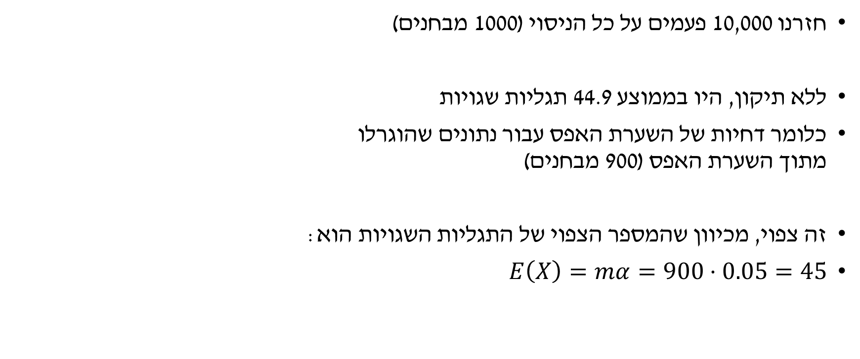
טעות מסוג ראשון
חזרנו 10,000 פעמים על כל הניסוי (1000 מבחנים)
ללא תיקון, היו בממוצע 44.9 תגליות שגויות
כלומר דחיות של השערת האפס עבור נתונים שהוגרלו
מתוך השערת האפס (900 מבחנים)
זה צפוי, מכיוון שהמספר הצפוי של התגליות השגויות הוא:
$E\left(X\right)=mα=900⋅0.05=45$
מספר התגליות השגויות

Slide 31
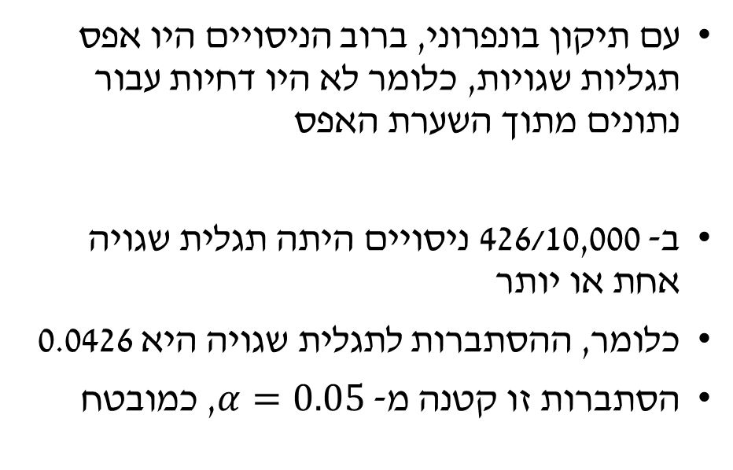
טעות מסוג ראשון
עם תיקון בונפרוני, ברוב הניסויים היו אפס
תגליות שגויות, כלומר לא היו דחיות עבור
נתונים מתוך השערת האפס
ב- 426/10,000 ניסויים היתה תגלית שגויה
אחת או יותר
כלומר, ההסתברות לתגלית שגויה היא 0.0426
הסתברות זו קטנה מ- $α=0.05$, כמובטח
מספר התגליות השגויות

Slide 32
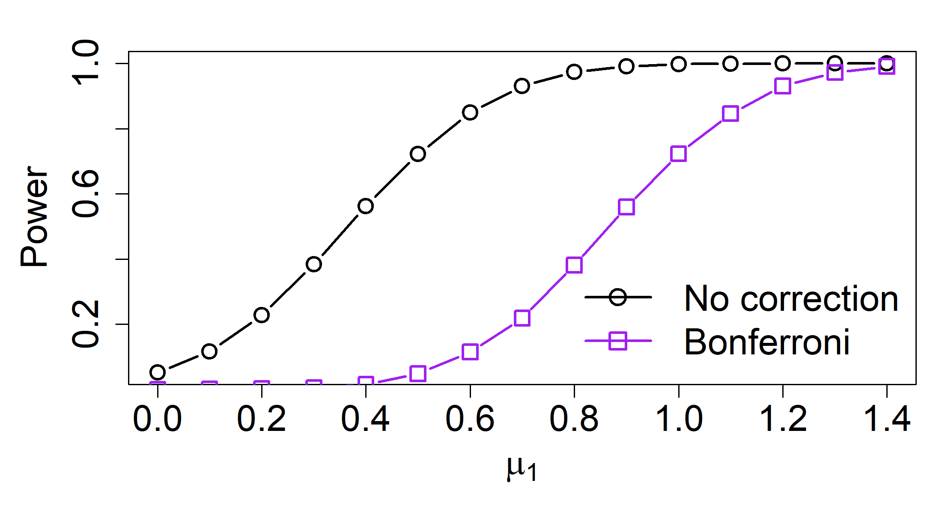
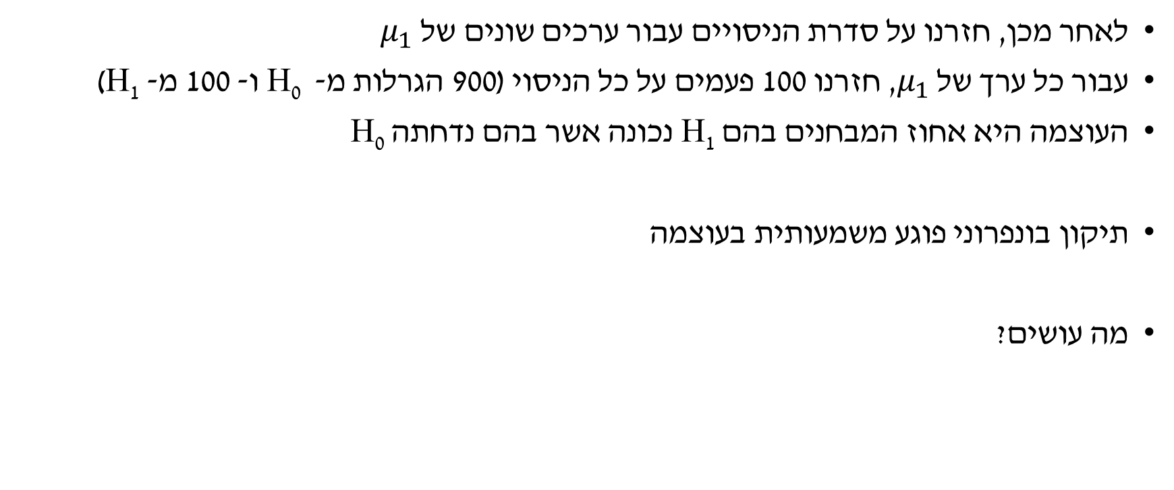
עוצמה
לאחר מכן, חזרנו על סדרת הניסויים עבור ערכים שונים של $μ_{1}$
עבור כל ערך של $μ_{1}$, חזרנו 100 פעמים על כל הניסוי (900 הגרלות מ- H₀ ו- 100 מ- H₁)
העוצמה היא אחוז המבחנים בהם H₁ נכונה אשר בהם נדחתה H₀
תיקון בונפרוני פוגע משמעותית בעוצמה
מה עושים?

Slide 33
תלות בין מבחנים
לפעמים המבחנים תלויים זה בזה
למשל, נניח שכל הסמנים הנבדקים נמצאים בתאחיזה, קרוב מאד אחד לשני
  כלומר, אם אדם מסוים הוא A בסמן הראשון, הוא תמיד T בסמן השני, A בשלישי, G ברביעי וכו'
  אם הוא G בסמן הראשון, הוא C בשני, C בשלישי, T ברביעי, וכו'
בדיקה האם הסמן הראשון קשור למחלה
שקולה לגמרי לבדיקה האם הסמנים
האחרים קשורים למחלה
A T A G
A T A G
חולים
A T A G
G C C T
G C C T
בריאים
G C C T

Slide 34
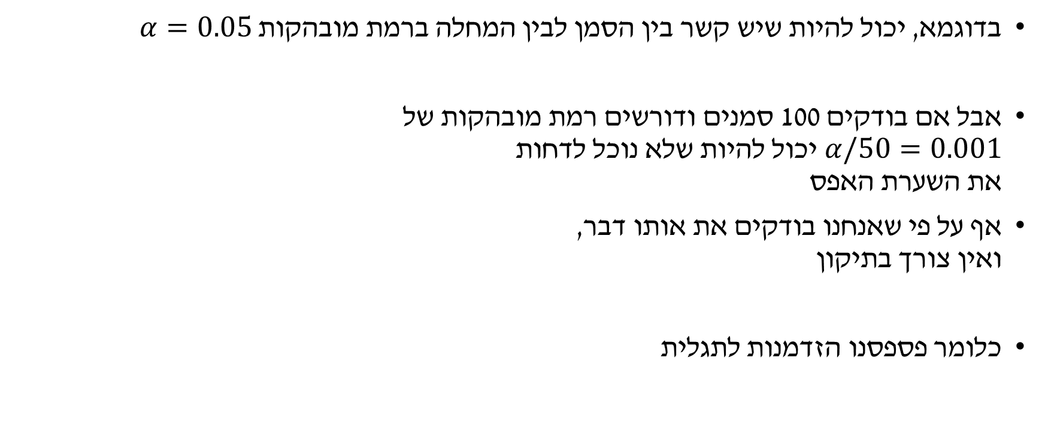
תלות בין מבחנים
בדוגמא, יכול להיות שיש קשר בין הסמן לבין המחלה ברמת מובהקות $α=0.05$
אבל אם בודקים 100 סמנים ודורשים רמת מובהקות של
$α/50=0.001$ יכול להיות שלא נוכל לדחות
את השערת האפס
אף על פי שאנחנו בודקים את אותו דבר,
ואין צורך בתיקון
כלומר פספסנו הזדמנות לתגלית
A T A G
A T A G
חולים
A T A G
G C C T
G C C T
בריאים
G C C T

Slide 35
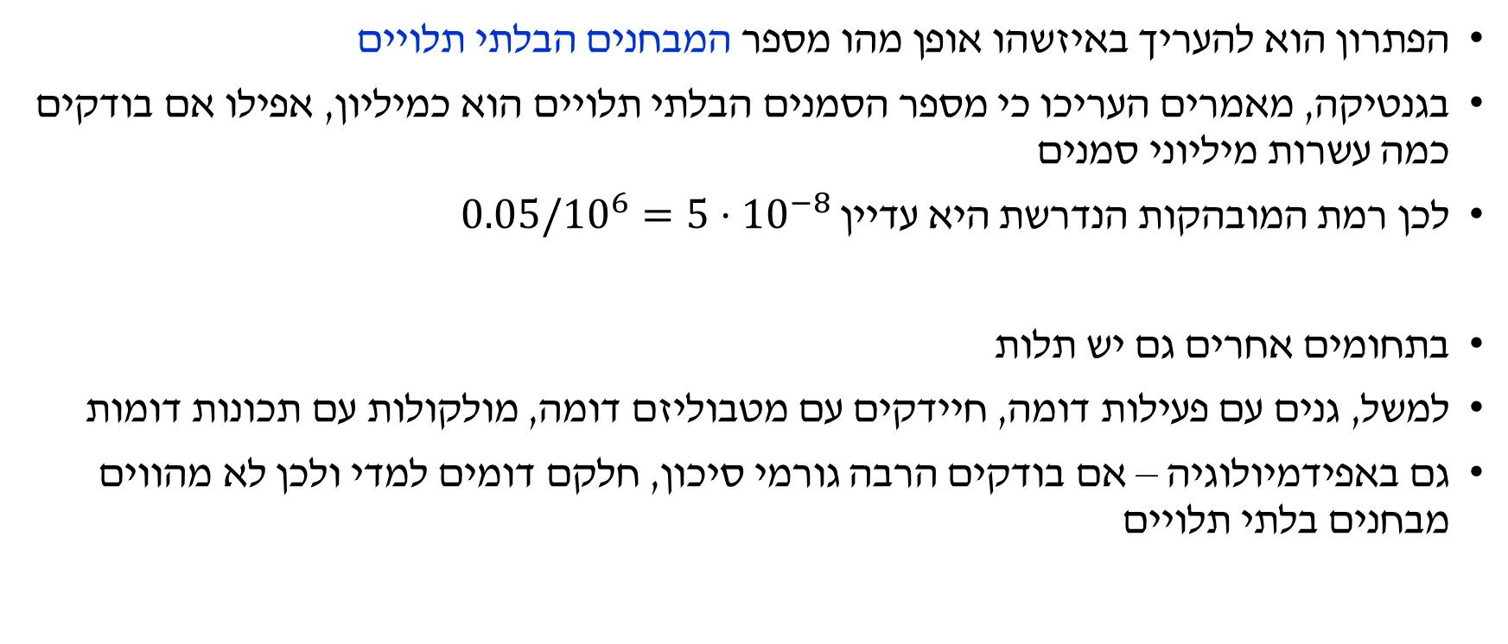
בעיית התלות
הפתרון הוא להעריך באיזשהו אופן מהו מספר המבחנים הבלתי תלויים
בגנטיקה, מאמרים העריכו כי מספר הסמנים הבלתי תלויים הוא כמיליון, אפילו אם בודקים כמה עשרות מיליוני סמנים
לכן רמת המובהקות הנדרשת היא עדיין $0.05/{10}^{6}=5⋅{10}^{−8}$
בתחומים אחרים גם יש תלות
למשל, גנים עם פעילות דומה, חיידקים עם מטבוליזם דומה, מולקולות עם תכונות דומות
גם באפידמיולוגיה – אם בודקים הרבה גורמי סיכון, חלקם דומים למדי ולכן לא מהווים מבחנים בלתי תלויים

Slide 36
נושאים
השערות מרובות
  הגדרת הבעיה
  תיקון בונפרוני
  תיקון בנימיני-הוכברג
  ה- q-value

Slide 37
מה עושים?
כיצד גם ניתן להגן על עצמנו מפני שגיאות מסוג I (תגליות שגויות), וגם לא לאבד עוצמה?
תיקון בונפרוני מבטיח לנו אחוז נמוך של מקרים בהם לפחות תגלית שגויה אחת
אבל בד"כ, לא מפריע לנו אם יש תגליות שגויות, כל עוד האחוז הכולל שלהם נמוך
כלומר, אנו רוצים כי מתוך כלל התגליות (=דחיות של השערת האפס), האחוז מתוך התגליות אשר הוא שגוי (H₀ נכונה) יהיה קטן יחסית
⬅ אנו רוצים להגביל את שיעור התגליות השגויות (proportion of false discoveries)

Slide 38
שיעור התגליות השגויות
חיובי שגוי
----------------
החלטה חיובית
חיובי שגוי
---------------------------
חיובי שגוי + חיובי אמיתי
= שיעור התגליות השגויות
=
קבלת H₁
החלטת המבחן
H₁ נכונה | H₀ נכונה
טעות מסוג I חיובי שגוי | החלטה נכונה שלילי אמיתי | H₀ נכונה | מצב אמיתי
החלטה נכונה חיובי אמיתי | טעות מסוג II שלילי שגוי | H₁ נכונה
הערה טכנית: כאשר אין החלטות חיוביות בכלל, שיעור התגליות השגויות מוגדר כ- 0

Slide 39
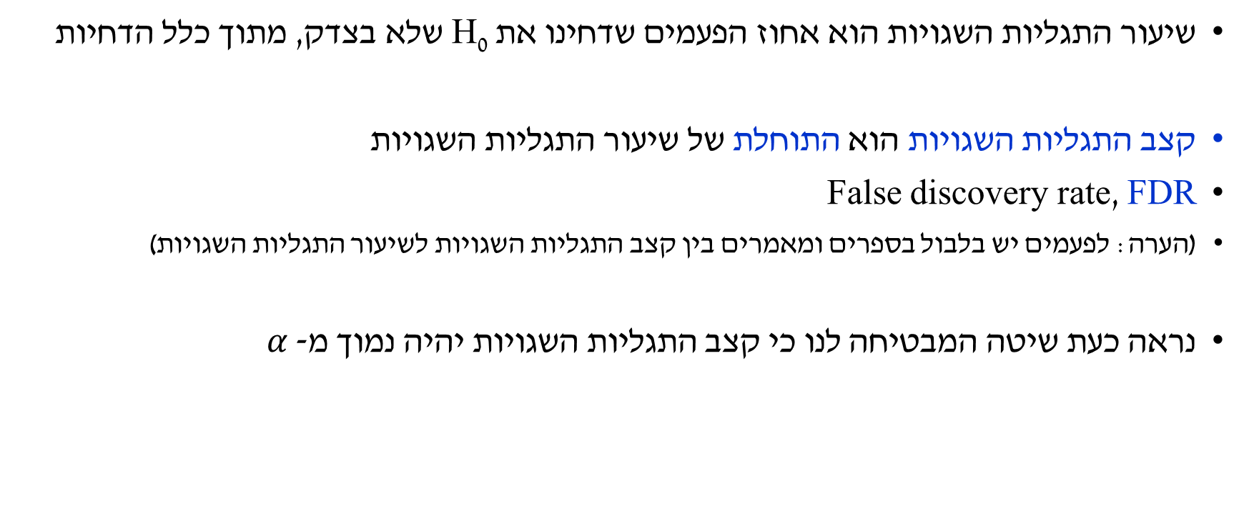
קצב התגליות השגויות
שיעור התגליות השגויות הוא אחוז הפעמים שדחינו את H₀ שלא בצדק, מתוך כלל הדחיות
קצב התגליות השגויות הוא התוחלת של שיעור התגליות השגויות
False discovery rate, FDR
(הערה: לפעמים יש בלבול בספרים ומאמרים בין קצב התגליות השגויות לשיעור התגליות השגויות)
נראה כעת שיטה המבטיחה לנו כי קצב התגליות השגויות יהיה נמוך מ- $α$

Slide 40
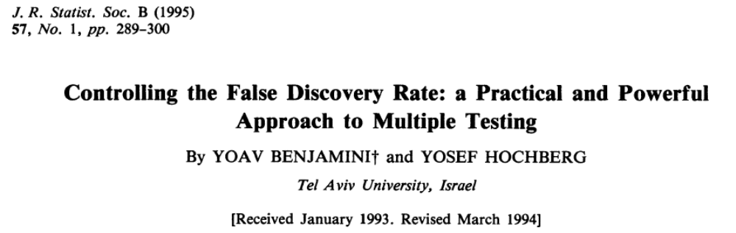
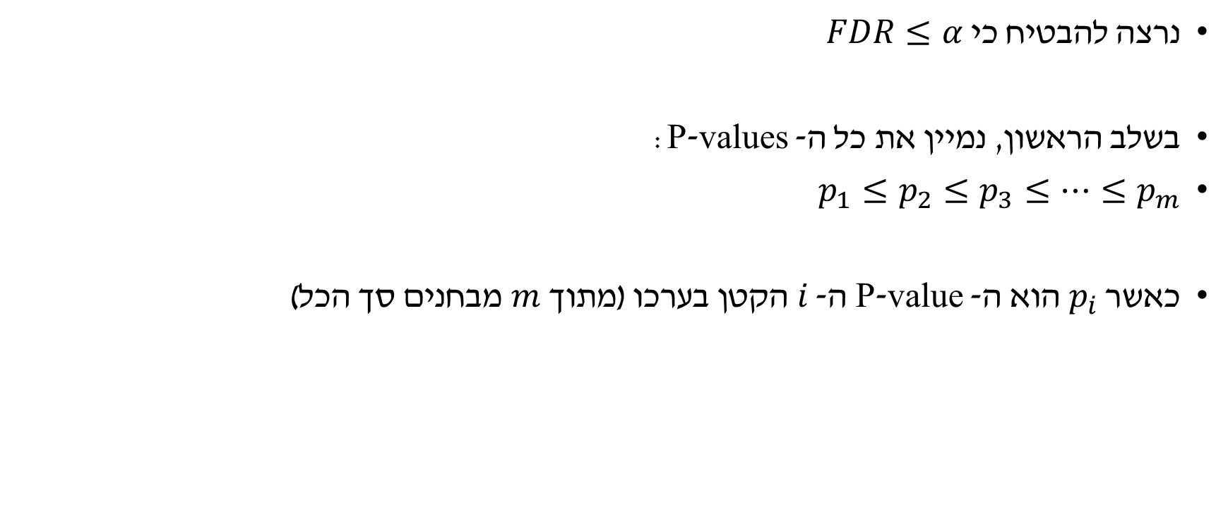
שיטת בנימיני-הוכברג
נרצה להבטיח כי $FDR≤α$
בשלב הראשון, נמיין את כל ה- P-values:
$p_{1}≤p_{2}≤p_{3}≤⋯≤p_{m}$
כאשר $p_{i}$ הוא ה- P-value ה- $i$ הקטן בערכו (מתוך $m$ מבחנים סך הכל)

Slide 41

שיטת בנימיני-הוכברג
$p_{1}≤p_{2}≤p_{3}≤⋯≤p_{m}$
ללא תיקון, דחינו את השערת האפס לכל ניסוי עבורו $p_{i}≤α$
עם תיקון בונפרוני, דחינו את השערת האפס לכל ניסוי עבורו $p_{i}≤\frac{α}{m}$
בשיטת בנימיני-הוכברג, נדחה את כל ההשערות עבורן $p_{i}≤i\frac{α}{m}$
נדחה את השערה 1 אם $p_{1}≤\frac{α}{m}$
נדחה את השערת 2 אם $p_{2}≤\frac{2α}{m}$
נדחה את השערה 3 אם $p_{3}≤\frac{3α}{m}$, וכו'

Slide 42

שיטת בנימיני-הוכברג
נדחה את כל ההשערות עבורן $p_{i}≤i\frac{α}{m}$
בשיטה זו, דחייה או קבלה של השערה תלויה ב- P-values האחרים! כלומר במיקום היחסי של ה- P-value שלה
$\frac{α}{m}≤i\frac{α}{m}≤α$
$i=1,2,…,m$
כלומר, מדובר במעין "פשרה" בין תיקון בונפרוני ($α/m$) לבין לא לתקן כלל ($α$)

Slide 43


דוגמא
נניח $m=10$, וקיבלנו את ה- P-values הבאים (לאחר מיון, $α=0.05$):
$$i$$ | 1 | 2 | 3 | 4 | 5 | 6 | 7 | 8 | 9 | 10
$$p_{i}$$ | 0.002 | 0.007 | 0.013 | 0.03 | 0.12 | 0.24 | 0.4 | 0.67 | 0.89 | 0.94

Slide 44

דוגמא
נניח $m=10$, וקיבלנו את ה- P-values הבאים (לאחר מיון, $α=0.05$):
$$i$$ | 1 | 2 | 3 | 4 | 5 | 6 | 7 | 8 | 9 | 10
$$p_{i}$$ | 0.002 | 0.007 | 0.013 | 0.03 | 0.12 | 0.24 | 0.4 | 0.67 | 0.89 | 0.94
$$α/m$$ | 0.005 | 0.005 | 0.005 | 0.005 | 0.005 | 0.005 | 0.005 | 0.005 | 0.005 | 0.005

Slide 45

דוגמא
נניח $m=10$, וקיבלנו את ה- P-values הבאים (לאחר מיון, $α=0.05$):
$$i$$ | 1 | 2 | 3 | 4 | 5 | 6 | 7 | 8 | 9 | 10
$$p_{i}$$ | 0.002 | 0.007 | 0.013 | 0.03 | 0.12 | 0.24 | 0.4 | 0.67 | 0.89 | 0.94
$$α/m$$ | 0.005 | 0.005 | 0.005 | 0.005 | 0.005 | 0.005 | 0.005 | 0.005 | 0.005 | 0.005
$$i\frac{α}{m}$$ | 0.005 | 0.01 | 0.015 | 0.02 | 0.025 | 0.03 | 0.035 | 0.04 | 0.045 | 0.05

Slide 46

דוגמא
נניח $m=10$, וקיבלנו את ה- P-values הבאים (לאחר מיון, $α=0.05$):
$$i$$ | 1 | 2 | 3 | 4 | 5 | 6 | 7 | 8 | 9 | 10
$$p_{i}$$ | 0.002 | 0.007 | 0.013 | 0.03 | 0.12 | 0.24 | 0.4 | 0.67 | 0.89 | 0.94
$$α/m$$ | 0.005 | 0.005 | 0.005 | 0.005 | 0.005 | 0.005 | 0.005 | 0.005 | 0.005 | 0.005
$$i\frac{α}{m}$$ | 0.005 | 0.01 | 0.015 | 0.02 | 0.025 | 0.03 | 0.035 | 0.04 | 0.045 | 0.05
Rejected? | Y | Y | Y | N | N | N | N | N | N | N

Slide 47


דוגמא
אם היינו משתמשים בתיקון בונפרוני, רק ההשערה הראשונה היתה נדחית ($P<0.005$)
$$i$$ | 1 | 2 | 3 | 4 | 5 | 6 | 7 | 8 | 9 | 10
$$p_{i}$$ | 0.002 | 0.007 | 0.013 | 0.03 | 0.12 | 0.24 | 0.4 | 0.67 | 0.89 | 0.94
$$α/m$$ | 0.005 | 0.005 | 0.005 | 0.005 | 0.005 | 0.005 | 0.005 | 0.005 | 0.005 | 0.005
Rejected? | Y | N | N | N | N | N | N | N | N | N

Slide 48


דוגמא
אם לא היינו מתקנים כלל, היינו דוחים ארבע השערות ($P<0.05$)
$$i$$ | 1 | 2 | 3 | 4 | 5 | 6 | 7 | 8 | 9 | 10
$$p_{i}$$ | 0.002 | 0.007 | 0.013 | 0.03 | 0.12 | 0.24 | 0.4 | 0.67 | 0.89 | 0.94
$$α$$ | 0.05 | 0.05 | 0.05 | 0.05 | 0.05 | 0.05 | 0.05 | 0.05 | 0.05 | 0.05
Rejected? | Y | Y | Y | Y | N | N | N | N | N | N

Slide 49

עדכון
מה קורה אם הקריטריון לא מתקיים עבור $i$ מסוים, אבל כן מתקיים עבור $i$ גדול יותר?
$$i$$ | 1 | 2 | 3 | 4 | 5 | 6 | 7 | 8 | 9 | 10
$$p_{i}$$ | 0.002 | 0.011 | 0.013 | 0.03 | 0.12 | 0.24 | 0.4 | 0.67 | 0.89 | 0.94

Slide 50

עדכון
מה קורה אם הקריטריון לא מתקיים עבור $i$ מסוים, אבל כן מתקיים עבור $i$ גדול יותר?
$$i$$ | 1 | 2 | 3 | 4 | 5 | 6 | 7 | 8 | 9 | 10
$$p_{i}$$ | 0.002 | 0.011 | 0.013 | 0.03 | 0.12 | 0.24 | 0.4 | 0.67 | 0.89 | 0.94
$$i\frac{α}{m}$$ | 0.005 | 0.01 | 0.015 | 0.02 | 0.025 | 0.03 | 0.035 | 0.04 | 0.045 | 0.05

Slide 51

עדכון
מה קורה אם הקריטריון לא מתקיים עבור $i$ מסוים, אבל כן מתקיים עבור $i$ גדול יותר?
$$i$$ | 1 | 2 | 3 | 4 | 5 | 6 | 7 | 8 | 9 | 10
$$p_{i}$$ | 0.002 | 0.011 | 0.013 | 0.03 | 0.12 | 0.24 | 0.4 | 0.67 | 0.89 | 0.94
$$i\frac{α}{m}$$ | 0.005 | 0.01 | 0.015 | 0.02 | 0.025 | 0.03 | 0.035 | 0.04 | 0.045 | 0.05
Initial reject | Y | N | Y | N | N | N | N | N | N | N

Slide 52

עדכון
נדחה גם את ההשערה הראשונה, אפילו שהיא לא עמדה בקריטריון
הגיוני, מאחר וה- P-value שלה נמוך יותר מזה של השערה אחרת שנדחתה!
$$i$$ | 1 | 2 | 3 | 4 | 5 | 6 | 7 | 8 | 9 | 10
$$p_{i}$$ | 0.002 | 0.011 | 0.013 | 0.03 | 0.12 | 0.24 | 0.4 | 0.67 | 0.89 | 0.94
$$i\frac{α}{m}$$ | 0.005 | 0.01 | 0.015 | 0.02 | 0.025 | 0.03 | 0.035 | 0.04 | 0.045 | 0.05
Initial reject | Y | N | Y | N | N | N | N | N | N | N
Rejected? | Y | Y | Y | N | N | N | N | N | N | N

Slide 53

סיכום השיטה
נמיין את ה- P-values: $p_{1}≤p_{2}≤p_{3}≤⋯≤p_{m}$
נמצא את האינדקס $i$ הגדול ביותר המקיים $p_{i}≤i\frac{α}{m}$
נדחה את כל ההשערות $1,2,…,i$
בנימיני והוכברג הוכיחו כי בשיטה שלהם, תמיד מתקיים $FDR≤α$
אומרים: The FDR is controlled at level $α$

Slide 54



הצגה גרפית
כל עוד הנקודות מתחת לקו עם שיפוע $\frac{α}{m}$, ההשערה נדחית
קו עם שיפוע $\frac{α}{m}$
מייצג את $i\frac{α}{m}$
ההשערות שנדחו

Slide 55

תכונות של שיטת בנימיני-הוכברג
השיטה מבטיחה כי $FDR≤α$, אך ה- FWER יהיה תמיד שווה או גדול יותר ל- FDR
כלומר, ההסתברות שתהיה תגלית שגויה אחת לפחות יכולה להיות גדולה מ- $α$
לכן, שיטת בנימיני-הוכברג תתן יותר תגליות שגויות מאשר בונפרוני
מצד שני, העוצמה יכולה להיות הרבה יותר גדולה
זאת מכיוון שאנחנו מאפשרים דחייה של השערת האפס גם כאשר $p>α/m$
השיטה נמצאת בשימוש נרחב במחקרים ביו-רפואיים

Slide 56

דוגמא מספרית
נניח כי אנו בודקים $m=1000$ מבחנים על משתנה $X\sim N\left(μ, σ^{2}=1\right)$
השערת האפס היא $μ=0$ והשערת המחקר היא $μ>0$
ב- 900 מקרים, הנתונים מוגרלים מתוך התפלגות עם $μ=0$ (כלומר, מתוך השערת האפס)
ב- 100 מקרים, הנתונים מוגרלים מתוך התפלגות עם $μ=μ_{1}>0$ (השערת המחקר)
$n=20$
רמת המובהקות הרגילה: $α=0.05$
רמת המובהקות תחת תיקון בונפרוני: $\frac{α}{m}=\frac{0.05}{1000}=5⋅{10}^{−5}$
נשתמש כעת גם בשיטת בנימיני-הוכברג

Slide 57

טעות מסוג ראשון
חזרנו 10,000 פעמים על כל הניסוי (1000 מבחנים)
כצפוי, שיטת בנימיני-הוכברג מובילה ליותר תגליות שגויות ביחס לתיקון בונפרוני
מספר התגליות השגויות

Slide 58



שיעור התגליות השגויות
שיעור התגליות השגויות הוא אחוז התגליות
השגויות מתוך כלל התגליות
ההתפלגות מוצגת על פני 10,000 חזרות על הניסוי
ברוב הניסויים, אין תגליות שגויות כלל
הממוצע של שיעור התגליות השגויות יוצא 0.047
(זהו קצב התגליות השגויות)
קטן מ- $α=0.05$, כפי שהשיטה מבטיחה
$$μ=0.5$$

Slide 59


העוצמה
עבור כל ערך של $μ_{1}$, חזרנו 100 פעמים על כל הניסוי (900 הגרלות מ- H₀ ו- 100 מ- H₁)
העוצמה היא אחוז המבחנים בהם H₁ נכונה אשר בהם נדחתה H₀
שיטת בנימיני-הוכברג משיגה עוצמה טובה יותר מאשר תיקון בונפרוני, אם כי כמובן לא כמו ללא תיקון כלל

Slide 60
נושאים
השערות מרובות
  הגדרת הבעיה
  תיקון בונפרוני
  תיקון בנימיני-הוכברג
  ה- q-value

Slide 61


מה חסר ב- P-value?
ה- P-value נותן מידע על חוזק הראיה
באופן אנלוגי, היינו רוצים לקבל מידע יותר ישיר על מה הסיכוי שהתגלית שלנו שגויה
ה- q-value: ה- $α$ המינימלי כך שהשערה מסוימת תדחה בשיטת בנימיני הוכברג

Slide 62


דוגמא
נניח $m=10$, וקיבלנו את ה- P-values הבאים (לאחר מיון, $α=0.05$)
נחשב את ה- q-values
$$i$$ | 1 | 2 | 3 | 4 | 5 | 6 | 7 | 8 | 9 | 10
$$p_{i}$$ | 0.002 | 0.011 | 0.013 | 0.03 | 0.12 | 0.24 | 0.4 | 0.67 | 0.89 | 0.94

Slide 63

דוגמא
נניח $m=10$, וקיבלנו את ה- P-values הבאים (לאחר מיון, $α=0.05$)
נחשב את ה- q-values
$$i$$ | 1 | 2 | 3 | 4 | 5 | 6 | 7 | 8 | 9 | 10
$$p_{i}$$ | 0.002 | 0.011 | 0.013 | 0.03 | 0.12 | 0.24 | 0.4 | 0.67 | 0.89 | 0.94
q-value | 0.02 | 0.043 | 0.043 | 0.075 | 0.24 | 0.4 | 0.57 | 0.84 | 0.94 | 0.94

Slide 64


בדיקה
נבדוק שאכן ה- q-values נכונים, ע"י כך שנתייחס ל- q-value כמו אל $α$
ניתן לראות כי עבור כל P-value, היינו דוחים אותו ברמת ה- q-value שלו או רמת q-value גבוהה יותר
או שהוא מקיים ישירות את הקריטריון $p_{i}≤i⋅\frac{q}{m}$
או שיש $i$ יותר גדול עבורו $p_{i}≤i⋅\frac{q}{m}$
$$i$$ | 1 | 2 | 3 | 4 | 5 | 6 | 7 | 8 | 9 | 10
$$p_{i}$$ | 0.002 | 0.011 | 0.013 | 0.03 | 0.12 | 0.24 | 0.4 | 0.67 | 0.89 | 0.94
q-value | 0.02 | 0.043 | 0.043 | 0.075 | 0.24 | 0.4 | 0.57 | 0.84 | 0.94 | 0.94
$$i⋅\frac{q}{m}$$ | 0.002 | 0.009 | 0.013 | 0.03 | 0.12 | 0.24 | 0.4 | 0.67 | 0.8 | 0.94

Slide 65


אלגוריתם לחישוב ה- q-values
ה- q-value יהיה $p_{i}⋅\frac{m}{i}$, או ה- q-value הנמוך ביותר לימינו
$$i$$ | 1 | 2 | 3 | 4 | 5 | 6 | 7 | 8 | 9 | 10
$$p_{i}$$ | 0.002 | 0.011 | 0.013 | 0.03 | 0.12 | 0.24 | 0.4 | 0.67 | 0.89 | 0.94
$$p_{i}⋅\frac{m}{i}$$ | 0.02 | 0.055 | 0.043 | 0.075 | 0.24 | 0.4 | 0.57 | 0.84 | 0.99 | 0.94

Slide 66


אלגוריתם לחישוב ה- q-values
ה- q-value יהיה $p_{i}⋅\frac{m}{i}$, או ה- q-value הנמוך ביותר לימינו
הסבר: ראינו שבד"כ $p_{i}=i⋅\frac{q}{m}$ ⬅ לכן, $q=p_{i}⋅\frac{m}{i}$
$$i$$ | 1 | 2 | 3 | 4 | 5 | 6 | 7 | 8 | 9 | 10
$$p_{i}$$ | 0.002 | 0.011 | 0.013 | 0.03 | 0.12 | 0.24 | 0.4 | 0.67 | 0.89 | 0.94
$$p_{i}⋅\frac{m}{i}$$ | 0.02 | 0.055 | 0.043 | 0.075 | 0.24 | 0.4 | 0.57 | 0.84 | 0.99 | 0.94
q-value | 0.02 | 0.043 | 0.043 | 0.075 | 0.24 | 0.4 | 0.57 | 0.84 | 0.94 | 0.94

Slide 67
למה זה עוזר?
ה- q-value של השערה הוא קצב התגליות השגויות הנמוך ביותר אשר בו השערה זו נדחית
נניח שה- q-value של השערה מסוימת הוא 0.01
כלומר, גם אם היינו דורשים שקצב התגליות השגויות הוא רק 0.01, עדיין היינו דוחים את ההשערה (מקבלים את התגלית)
ככל שה- q-value יותר נמוך, כך הראיה יותר חזקה – סיכוי נמוך יותר שמדובר בתגלית שגויה
בעזרת ה- q-value, אנחנו יכולים לדווח על מידת הביטחון שלנו בכל (או רוב) ההשערות, לא רק אלו שדחינו בסף קשיח מסוים
הקורא של המאמר יוכל להחליט מתי הוא מאמין לתוצאה ומתי לא

Slide 68
מה מעבר לשיטת בנימיני-הוכברג?
יש שיטות רבות נוספות המשפרות את שיטת בנימיני הוכברג
כלומר, כללים כיצד לבחור אילו השערות לדחות, כך שמספר התגליות השגויות יהיה מינימלי והעוצמה תהיה מקסימלית
הנושא נמצא עדיין במחקר פעיל
למשל, כיצד לטפל במקרים שבהם יש תלות בין ההשערות, ולכן אפשר לקבוע סף פחות מחמיר ועדיין להבטיח מעט תגליות שגויות

